Slide 1
인터페이스 개발 프로젝트
과정명: 인공지능 A반
팀명: 121
팀원: 이성렬, 김태훈, 임성진, 홍태근

Slide 2
01
프로젝트 배경
02
팀 구성 및 역할
03
수행절차 및 방법
04
수행결과 및 시연
05
느낀점
06
Reference

Slide 3
01. 프로젝트 배경
주제 : 무료 이미지 검색 사이트 구현
개요
컨셉
Pexel.com 프론트엔드 벤치마킹
Pexels API 활용 이미지 수집 및 출력
Django 웹 프레임워크 활용 벡엔드 개발
훈련 내용과의 관련성
훈련 기간 동안 학습한 내용을 프로젝트에 최대한으로 활용함 (Django, Python, Github)
프로젝트 기간 동안 자체적으로 학습한(Googling) 기능을 프로젝트에 구현함(Open-API, Ajax, …)

Slide 4











01. 프로젝트 배경
개발 환경
Front-end
Back-end
Project Management
벤치마킹
✔️
✔️
✔️
✔️
Pexels API
✔️

Slide 5




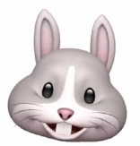
02. 팀 구성 및 역할
1 2 1
이성렬
김태훈
임성진
홍태근
로그인/회원가입 기능 구현
회원 정보 DB 연동
이미지 출력 Open-API 연동
프론트엔드 개발
개발 환경 구축
검색기록 DB 연동
프로젝트 기획

Slide 6
03. 수행절차 및 방법
구분 | 기간 | 활동 | 도구
사전기획 | 2/2(화) ~ 2/3(수) | 프로젝트 기획 및 주제 선정 기획안 작성
 | 2/3(수) | 프로젝트 주제 & 아이디어 발표
개발 | 2/4(목) ~ 2/5(금) | 기능 명세 작성 와이어프레임 작성 및 프로토타이핑 DB모델링 | Adobe XD MySQL workbench
 | 2/8(월) | 팀 별 중간보고
 | 2/9(화) ~ 2/10(수) | 회원정보 및 검색기록 DB 구축 Pixels API 적용 및 UI 구축 | Django CSS, JS, HTML
 | 2/11(목) ~ 2/15(월) | 버전 Merge 팝업, 로그인창 등 Front-end 개발 | Github
수정/보완 | 2/15(월) | 피드백 반영 후 프로젝트 수정 | Django CSS, JS, HTML
프로젝트 발표 | 2/16(화) | 포트폴리오 발표

Slide 7
04. 수행결과 및 시연
결과제시 1: 기능 명세
기능 | 설명
비동기 데이터 로드 | 사용자 이벤트(클릭, 입력 등)에 따른 비동기적 데이터 로드
사진 검색 | 검색어 입력 시 검색 결과 화면 이동
사진 팝업 | 사진 클릭 시 팝업창에서 사진 확대
로그인 및 로그아웃 | 로그인 화면에서 Account DB의 ID와 PW 조회 및 비교 후 로그인
회원가입 | 회원가입 화면에서 모든 정보 입력 후 Account DB에 저장
검색 기록 조회 및 삭제 | 검색 내용 입력 시 SearchHistory DB에 검색 내용, ID, 검색 시간 저장
스크롤 시 검색창 이동 | 홈 화면에서 스크롤 사용 시 Hero 섹션을 숨기고, 검색창은 상단으로 이동
로고 링크로 홈화면 이동 | 로고 이미지 또는 BI 클릭 시 홈 화면으로 이동
사진 자동 로드 | 브라우저에서 스크롤을 감지하여 자동으로 사진 로드

Slide 8
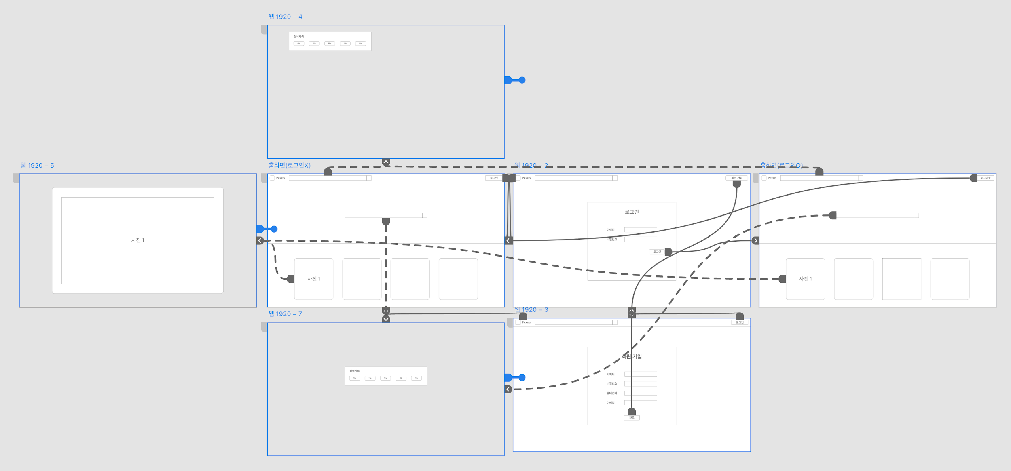

04. 수행결과 및 시연
결과제시 2: 와이어프레임 및 프로토타이핑
와이어프레임
프로토타이핑

Slide 9
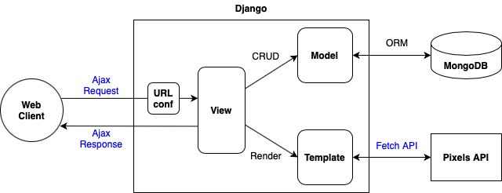
04. 수행결과 및 시연
결과제시 3: Django MVT 패턴
AJAX(Asynchronous Javascript And Xml, 비동기식 자바스크립트와 xml) JavaScript 라이브러리로, 전체 페이지 새로고침 없이 페이지의 일부만을 위한 데이터를 로드하는 기법
Fetch API Ajax를 구현하는 보다 유연하고 강력한 최신 API 방식

Slide 10
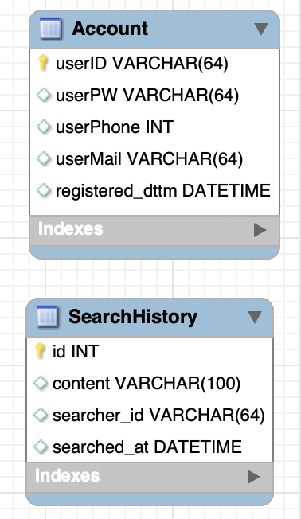
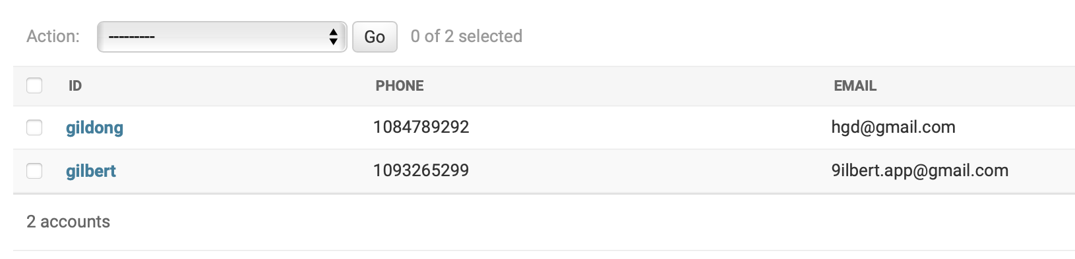
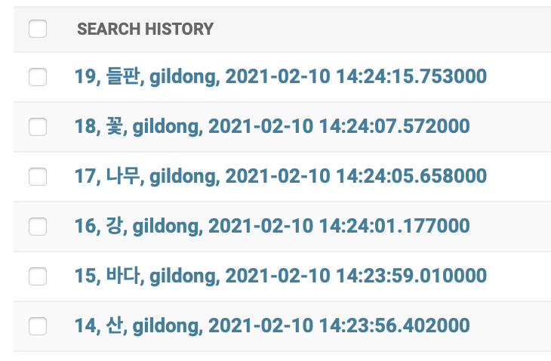
04. 수행결과 및 시연
결과제시 4: DB구성
DB 모델링
Admin 페이지의 도큐먼트 조회

Slide 11
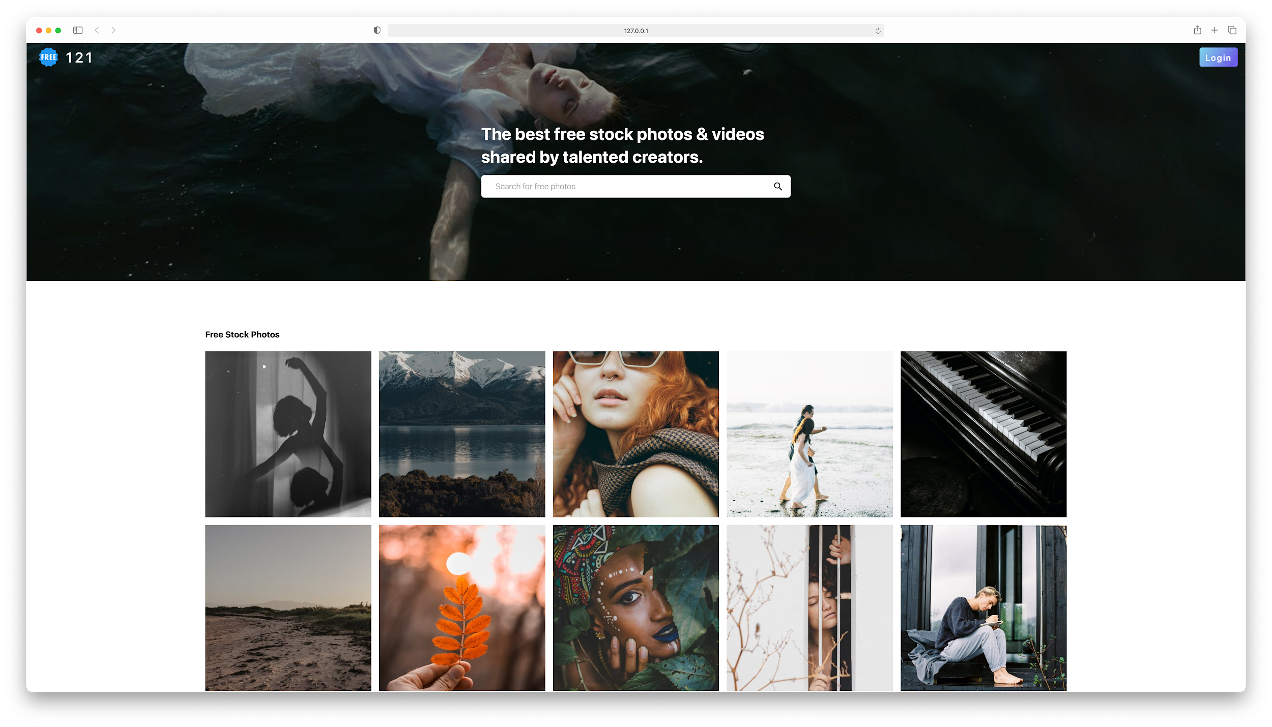
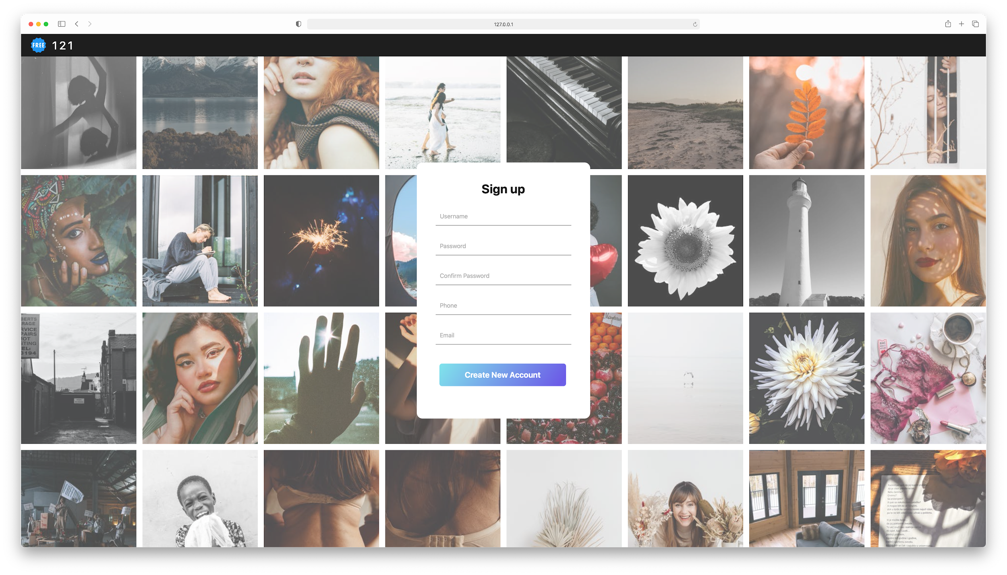
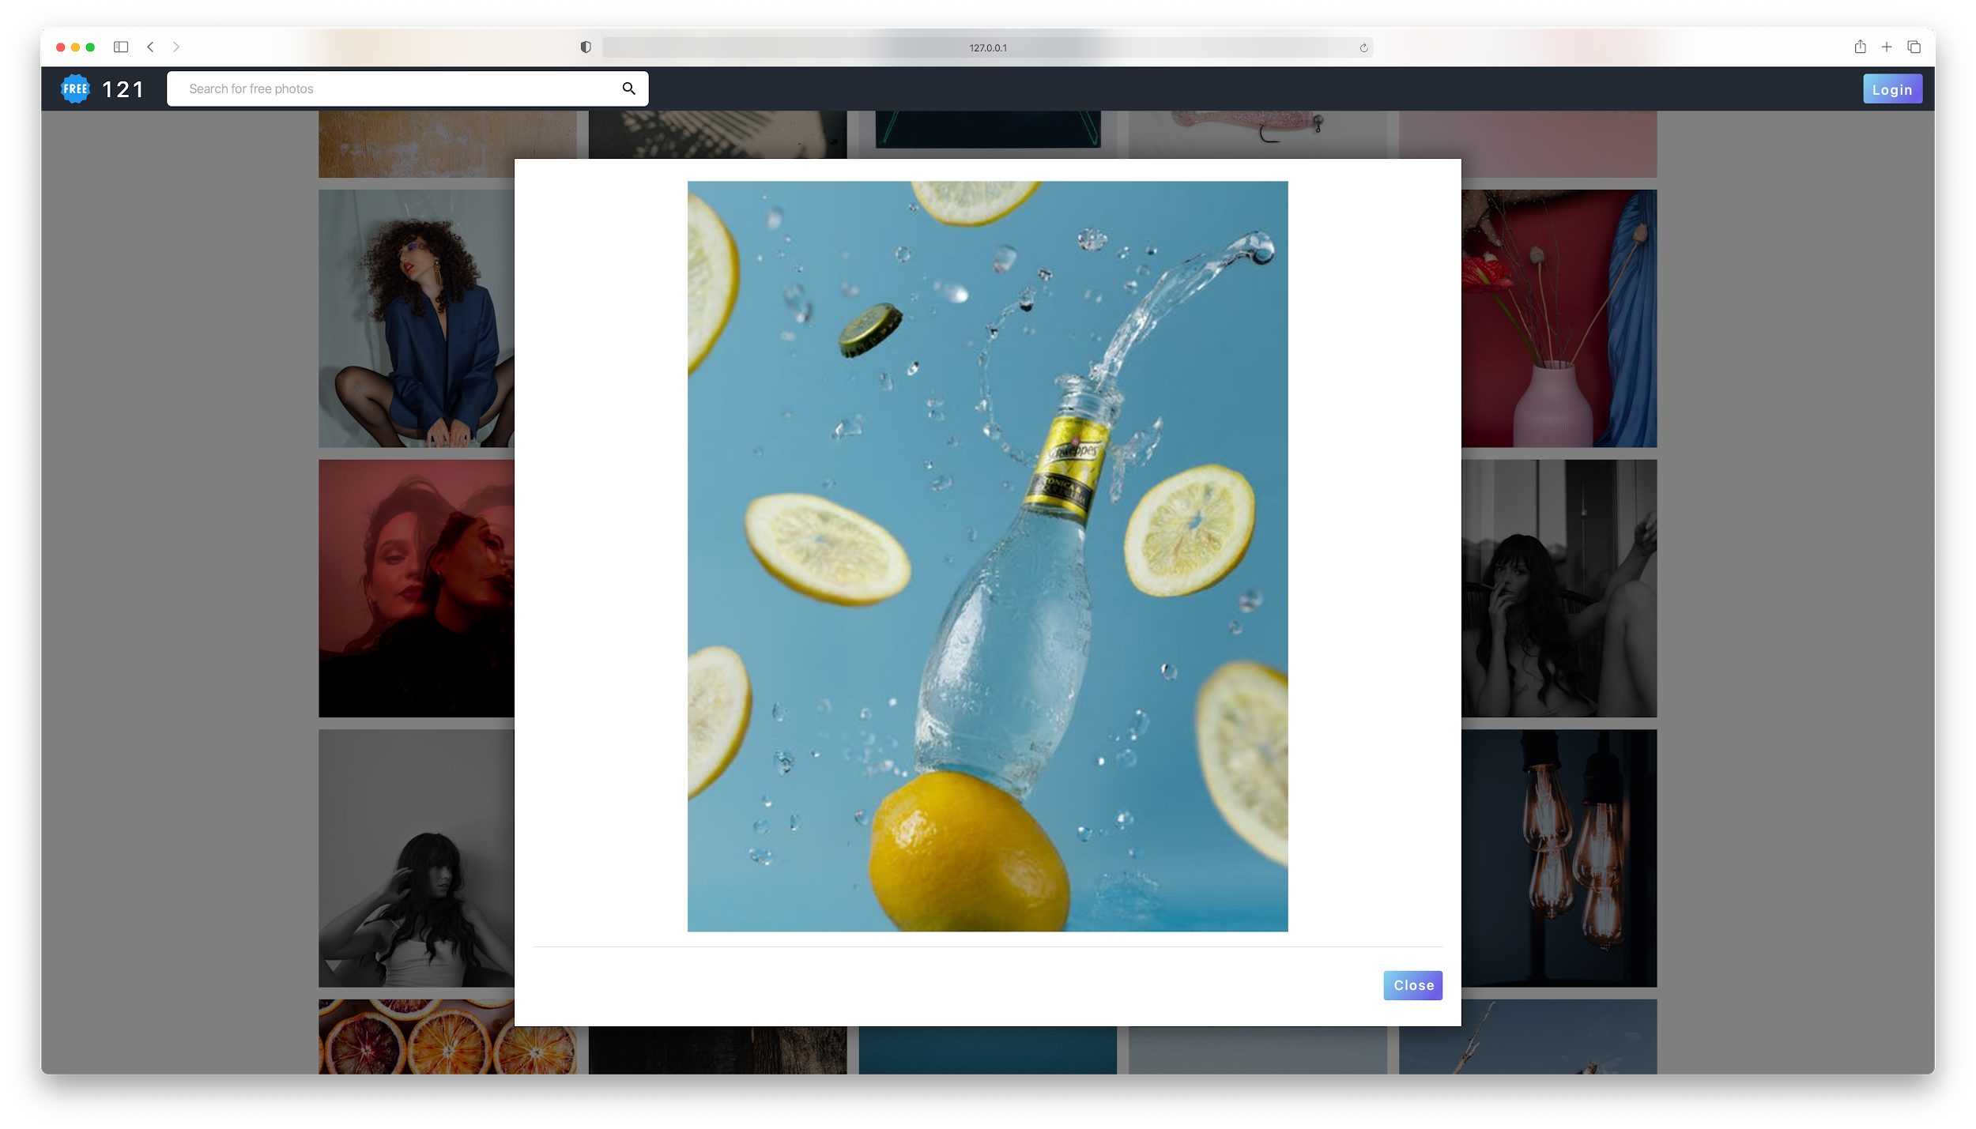
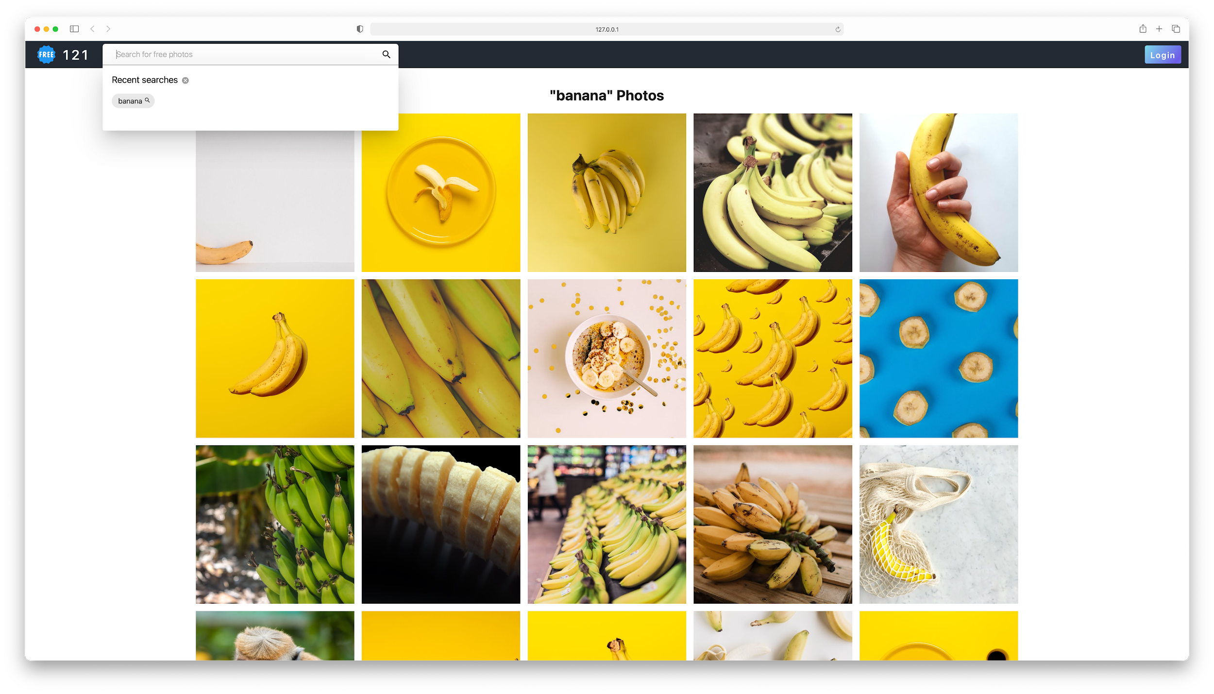
04. 수행결과 및 시연
결과제시 5: 화면구성

Slide 12
04. 수행결과 및 시연
결과제시 6: 데모 영상

Slide 13
05. 느낀점
김태훈 | Slack과 Github를 사용하면서 동료들과 협업을 해볼 수 있어서 좋았습니다.
이성렬 | 수업시간에 배운 Django와 MongoDB를 활용해보면서 익숙해질 수 있는 기회를 가질 수 있어 좋았습니다.
임성진 | 학습 내용을 기반으로 프로젝트를 구축하고, 필요한 부분을 스스로 학습하는 기회를 경험할 수 있었습니다. 동료들과의 협업을 통해 프로젝트를 완료하면서 성취감을 느꼈습니다.
홍태근 | 동료들과 협업을 경험할 수 있는 좋은 기회였습니다. 팀원 분들의 풍성하고 다영한 토론과 아이디어에 관한 논의 기술적 협업 등에서 팀원 분들의 깊은 생각과 프로젝트에 대한 열정과 목표의식 개방적이며 유연한 사고방식을 배우는 좋은 계기가 되었습니다.

Slide 14
06. Reference
Github
https://github.com/gilbertlim/121
PEXELS
https://www.pexels.com
https://www.pexels.com/api/documentation/

Slide 15


